Slide 1
정훈교육

Slide 2
같은 일을 꾸준히 계속한다 남들이 뭐라건. 그냥 하는게 재능.
그럴 일은 없을 강의가 별로라고 말하면 할말은 없다.
저는 항상 칼퇴합니다.
6시 반쯤에 서류 6시 30분 이후에 질문하지 마세요.
질문외면 절대로 안하니까.
스스로의 힘으로 해결해보세요. => 제일 극혐합니다.
최대한 많은 의견을 들어라. 선생님의 의견도 하나의 의견일 뿐이야 최대한 많은 정보를 취합하고
그중에서 자신의 스타일로 해야하는게 프로그래머입니다.
그리고 안되면 도움까지 요청할 수 있지.
지금 자신이 뭘하고 있는지 감을 못잡았다.

Slide 3
질문요령.
일단 그냥 해본다. 30분
핀트를 못잡아서 => 그때의 자신의 실력으로는 평생해도 안됩니다.
양심고백 최악 회사에서도 많이 본 스타일 죽어도 안말하고 있다가. 마무리날
빨리했으면 빨리 내가 잘한건지도 저한테 물어보세요.
안된다. 질문한다 => xxx를 언급하면서 말로만 도움을 주려고 할거다. => 다시 해본다 30분
안된다 => 비켜

Slide 4
녹화를 선의로 해줬더니
코드가 있는데 => 코드 분석 안하겠음.
여러분들 8개월 동안 C++배우는 강의인데.
초반에는 코드를 읽을수가 없다.
3개월차 까지 입니다.
3개월차 까지 코드 읽는 법을 최대한 주입하려고 노려한다. => C++을 혼자서 할수 있는 선행
몸관리 잘해라. 일찍 자고 자기 체력을 잘 관리해라 컨티션 관리도 프로의 조건입니다.
자신이 일하는 회사나 집단에 피해를 주지 않는 것도 중요한겁니다.
자기자신을 대단한 실력의 대단한 재능을 가진 존재라고 생각하지 마라.

Slide 5
이과정이 끝나면
포폴은 4~5개
API
DX 개인
DX 팀
언리얼 팀
팀장은 저고요 여러분들은 팀원일 뿐입니다.
게임회사에 취직하려면 보통 2개 혹은 1개의 문서가 필요한다.
기소서 자소서 제작.
끝나면 게임 자체를 만드는게 이제부터 시간의 문제일 뿐입니다.

Slide 6
오전 3시간 10~1시까지 오전교육 오전 시작 2시간
2시부터 7시까지 오후교육 보통 오후 2~6시까지 가 정규 교육시간.
보통 제가 하루 6시간 강의를 하고 2시간은 정리시간을 가질 겁니다.
블로그 만들라고 할 겁니다.
연애 금지입니다. => 여미새 남미새.
남자 <> 남자 여자 <> 여자
저한테 보고는 됩니다.

Slide 7
학원정보

Slide 8
조해근.
17~ 20 게임회사 알바
20~22 군대
22~24 동대문 도매 신발장사
24~29 게임회사 기획
29~30 프로그래밍 배우기
31~40 여기 학원.

Slide 9
게임 프로그래머.
C++ 을 왜 배워야 하는가?

Slide 10
게임은 종합 엔터테이먼트 IT의 영화계열이다.
다양한 분야에 다 영향을 받고 있다.
전분야 극한은 아니야.
아키텍처
그래픽
아트 => 픽사
쉐이딩 => 픽사 영상쪽보다는 못하다.
네트워크
네트워크 => Naver 구글 전세계
보안 => 국가 정보기관이나 해커 크래커 금융
왜 극한까지 가지 못하느냐? 가정용컴퓨터에서 실행되기 때문이다.

Slide 11
대부분의 뛰어난 게임 프로그래머는 제너럴 리스트 전범위에서
여긴 그 기본을 달성시켜줍니다.
전범위의 기초를 다 배웁니다. 그렇게 되면 클라이언트는 일단 될수 있다.
클라이언트
여기는 신입을 안뽑는데.
100명 중에 1명 뽑는다.
아키텍처(엔진)
TA(테크니컬 아티스트) => 그림도 그리면서 프로그래밍도 잘하는 사람
컨텐츠 => 여기는 갈수 있다.
캐릭터
UI
서버
전부다 그냥 서버

Slide 12
컨텐츠 => 여기는 갈수 있다.

Slide 13
C++ 을 왜 배워야 하는가?

Slide 14
C++은 구세대 언어 전범위로 퇴출당하고 있다.
게임 프로그래밍이 IT의 주류가 아니다.
IT전체로보면 주류는
JAVA => 신규 언어들이 개발되고 있는데.
언어는 외국어를 배운다고 생각하면 된다.
잘못 공부하는 경우가 한언어의 중상급자가 되어야 한다. 여러분들 상상보다 훨씬 높다.
학생들 수준 ABCDEFG 알파뱃 외우면 영어 다 배운거 아닌가요?
자기가 무언어 언어 배웠다고 자바에 뭔가요?
중국어 능력자가 되는 것.

Slide 15
중상급의 기준 빠르진 안아도 대부분의 프로그래밍 만드는데 시간문제일때
중상급 => 상급의 차이 => 일정예상까지 되느냐의 차이입니다.
선생님은 언어 스팩이 어떻게 되느냐.
C++ C# => 극상
Java => 중급
잡다한 스크립트 언어와 중하급 정도 되는 언어
그 이외의 전혀 모르는 언어들
게임쪽은 C++이 완전히 지배하고 있다. 게임쪽에서 C++ 이외의 것을 배워야 한다고 하는 사람들은 다
사기꾼. 취직할수 있다 다 사기꾼. C# => 유니티때문에. C#이 주루였던 적이 없다.

Slide 16
C++은 어떻게 게임업계의 주류가 되었는가?
구시대 기술인데.
구시대일수록 프로그래밍 언어는 속력이 빨라집니다.
C++ 퇴출하자고 러스트라는 언어가 있고 대체하겠다.
일반 실력없는 유저들이 크래시를 내기 좋은 안정성 없는 언어는 퇴출해야 한다
현대 IT업계의 선두 들이

Slide 17
프로그래밍 언어
언어의 역사
속력이빠르다.
러스트
안정성
생산력
GO 랭
신세대 언어일수록
안정성과 생산력이 높아진다.
생산력 => 간단을 프로그램을
빨리 만들수 있느냐.
안정성 => 초급
사용자가 프로그래밍
망치기 어려운 정도
구세대 언어일수록
속력이 빠르고.
안정성이 낮다.
그냥 갑자기 게임이 푹하고
꺼질수 있다.
C++
C
기계어(어셈블)

Slide 18
게임업계와 그래픽스 업계 영상
고급언어일수록 기본적으로 사용자에게 감추기 시작합니다. 너는 이 내부를 알필요가 없어.
대부분다 여러분들은 버튼만 누르는 사람이 된다. 버튼 누르니까 매쉬 떴잖아.
서버 => 버튼누르면 서버가 켜진다.
C++은 속력과 생산성의 타협이다.
C가 제일빠른데 => 생상성이 너무 낮다. => 객체지향이 안되요.
대부분의 고급언어들은 요즘 브라우저 기반에서
브라우저나 요즘 그냥 앱들 카카오톡 이런애들은 보다 훨씬 허들이 높고 반응성에 대한 허들이 높아서
속력은 무조건 챙겨야 한다.
게임쪽과 영상쪽은 무조건 속력으로 갔다.
프로그래머들이 너무 생산성이 낮아지면 능력자가 너무 적고

Slide 19
C++이 작두를 탑니다.
생산성과 속력 사이에서 작두를 타는 언어 입니다.
이쪽에서 가르치게 되면 양쪽을 다 그럭저럭 만족시킨다.
속력이 뭐야? C++를 덜사용하고 같은
극단적으로 1 + 1을 컴퓨터에게 명령해도 쉽게말하면 C++로 만든게
더 빠릅니다.
C++이 0.1초 걸리면
다른 모든언어들은 1.2~2.0
근접했다. => for문 분야에서 따라잡았다.

Slide 20
제가 진짜 왠만하면 돈쓰는건 이야기 안하려고 하는데.
파워포인트 오피스 365는 사서 쓰시는게 좋습니다. 5명이 1년이 11만원.

Slide 21
PC 기본 지식.

Slide 22
모니터 안켜지는 경우 => 안켜지면 하면 안된다.
PC에는 2개의 모니터 연결 단자가 있다.
CPU랑 그래픽카드
그래픽카드가 꽂혀있고 바이오스 셋업
바이오스 셋업은 컴퓨터 켜고 윈도우 켜기전에 del키를 누르면 이상한 화면이 뜹니다.
거기서 그래픽카드가 꽂혀있는 것이 인식되어 있으면 그래픽카드 단자를 우선합니다.
그냥 그래픽카드로 출력하는 게 더 빠르기 때문에 아래쪽에 어느쪽에 꼽혀 있는지 확인하고 양쪽다
모니터가 안나온다고 하는 경우는 전원에 대해서
여러분들이 그 질문을 하는순간 회사에서 잘릴수 있어요.

Slide 23
윈도우 보안이 되어 있다면 1024
과거에는 대부분 하드 포맷이 주류였다. 포맷을 생각한다.
USB를 통해서 윈도우 부팅 디스크를 만들고 그리고 나서 재부팅하면서 완전히 포맷하면서 윈도우를 재설치하는
것이 기본이었어요.
윈도우 10으로 넘어오면서 윈도우가

Slide 24
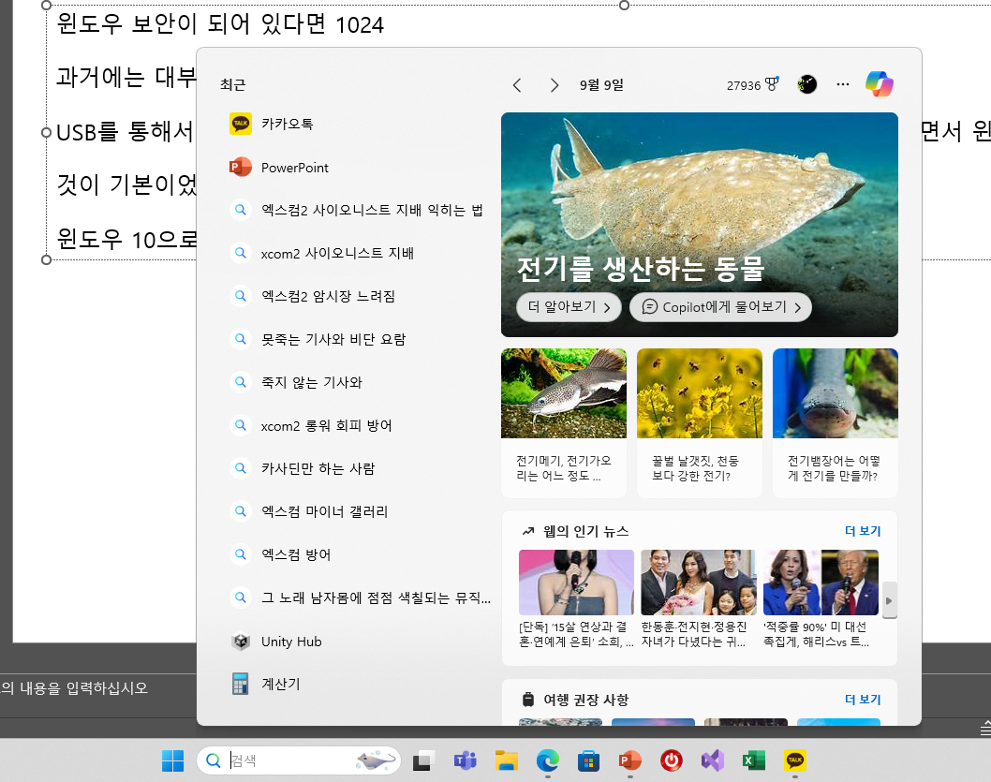
윈도우키 윈도우 모양 버튼 + s를 누르면

Slide 25
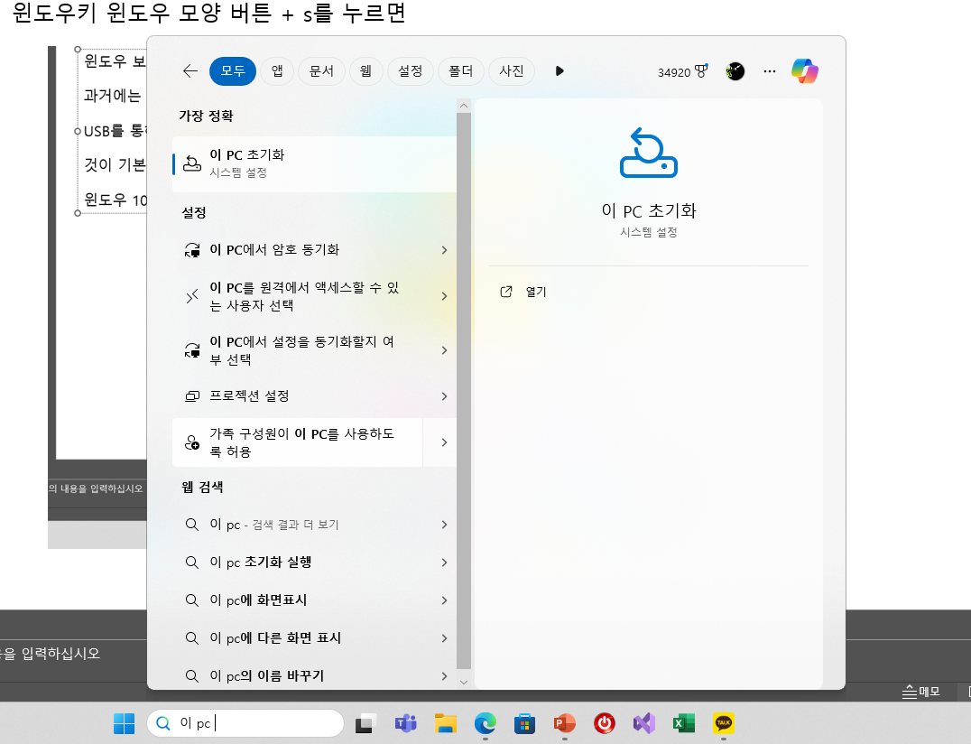

아래쪽 검색에서 이 PC라고만 쳐도
이 PC초기화라는 기능이 뜨고 저걸 엔터를 치면

Slide 26
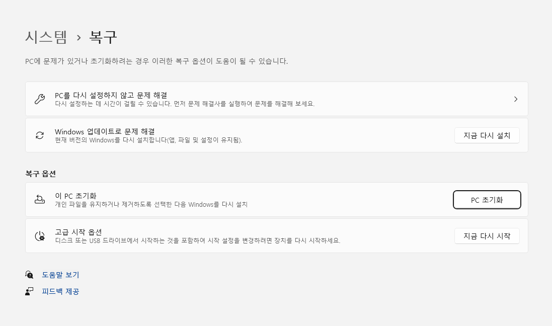

아래와 같은 화면이 나와야 하고

Slide 27
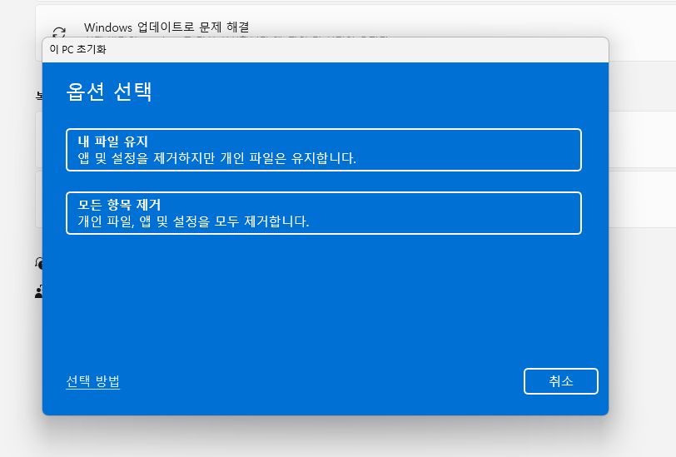

모든 항목 제거로 컴퓨터를 완전히 초기화 시키고 사용자 등록은

Slide 28
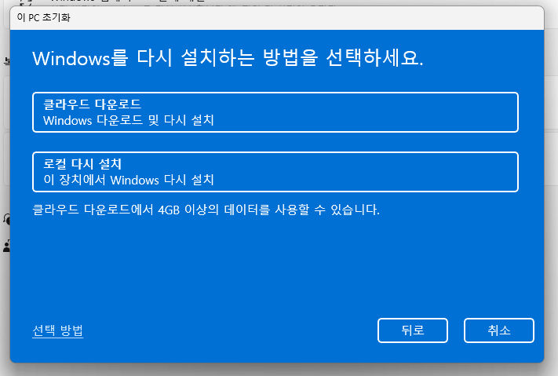


Slide 29
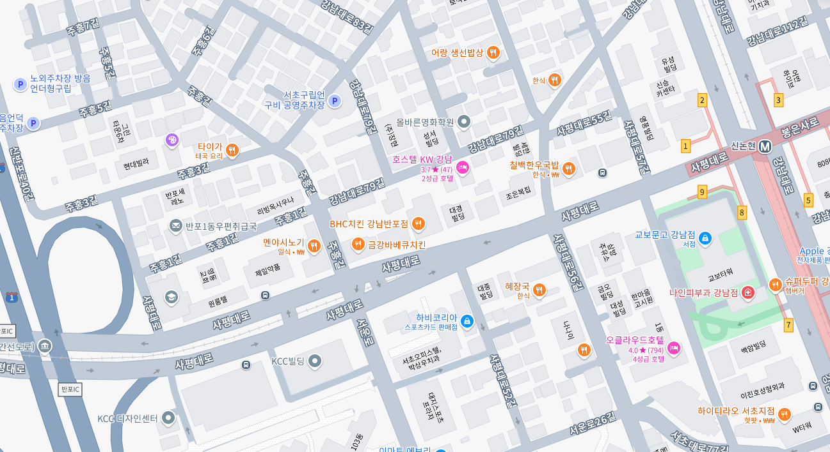





주변에 싼곳은 역전우동 있고요
길건너 지하에 맛집이 많습니다.
주유소 오른쪽 건물 지하에 후후돈이
그 ㅇ
샌드위치
어랑
일본우동
파리바게트
역전우동
돈까스집
및 중국집
부대찌개

Slide 30
사용자 등록
아이디 전부다 어떤 이름이건 비속어 및 욕만 아니면 상관 없음(한글만 아니면 됨)
절대 한글 아이디 사용하지 마세요.
비번(PIN) 1024로 통일

Slide 31
Assortrock~~~~ 가 와이파이
비번 assortrock* Assortrock*
주석 이 한주그냥 안한답니다.
만세 국군의 날 쉰답니다.
10월 1일
PIN 이 비번입니다
그걸 1024로 설정해 주시면 됩니다.

Slide 32
디바이스 이름 => 컴퓨터 명을 정하는 것인데.
보통 컴퓨터 제한할때 사용합니다.
여러분들이 구독형 서비스를 대표적으로
아까 말했던 파워포인트같은 오피스 365나 카카오톡 PC버전 인증을 할때
디바이스 이름으로 여러분들이 프로그램을 다시 설치하고
같은 이름으로 디바이스를 만들어도 그때 쓰이는게 디바이스 명이다.
이 초기화 선생님은 많으면 한달 두번이상 심심하면 하는거.
사용자명 여러분들 이름을 정하는 것인데. 마찬가지로 비속어만 아니면 상관 없습니다.
정품인증이 깨지게 되는데

Slide 33
한글 이름이 이제는 거의 의미가 없어졌다.
인코딩이라고 나중에 문자열을 배울때 왜 상관이 있는지를 이야기 해줄겁니다.
영어가 아니면 특정 폴더등이 예전에는 사용자명이 된다.
그런데 그게 한글이면 문제가 되는 경우가 있었다는것
지금도 특정 게임들이나 국가를 생각하지 않은 게임은 한글 폴더명 아래에다가 설치하면
실행이 안되는 경우가 있다.
요즘 나오는 한글폴더 아래에서 동작안하는 프로그램이나 무언가 코드가 있을수가 있다.
IT업계에서 한글 폴더명 사용자명 그냥 그 자체가 금기였다.
프로그래밍 환경에서 오작동을 일으킬 가능성이 있다.

Slide 34
금기
바탕 화면에 자기 프로젝트 깔기.
2. 한글 폴더명 프로그래밍 전체적으로 한글 배척을 한다.
3. 게임내 데이터 제외하고 한글을 어디서도 사용하지 않는 게 기본으로 잡혔다.

Slide 35
필수 프로그램 종류 및 설치

Slide 36
금기
바탕 화면에 자기 프로젝트 깔기.
2. 한글 폴더명 프로그래밍 전체적으로 한글 배척을 한다.
3. 게임내 데이터 제외하고 한글을 어디서도 사용하지 않는 게 기본으로 잡혔다.

Slide 37
용어는 굉장히 중요하다.
정확한 단어를 사용해한다.
EX) 예전에 공부할 프로그램 이 중간에 터지면 뻑났다고
메모리 크러쉬

Slide 38
필수 프로그램
Window (OS) 오퍼레이션 시스템
말그대로 컴퓨터를 사용하기 위한 제반 시스템을 제어하는 기본 프로그램을 말한다.
가정용의 99% 가 window 어디서 또 이상한 소리 들어서
마소 욕하는 돈에 미쳤다고.
그런데 우리는 욕하면 안된다. 윈도우 내부에서 공부할 거니까요.

Slide 39
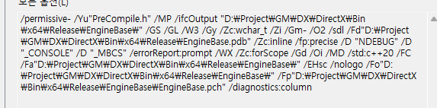
비주얼 스튜디오 (IDE) 통합 개발환경
프로그래밍 자체가 너무 힘들었다.
쉽게말하면 외워야할 옵션들과 컴파일러 등등의 사용법들이
너무 복잡하고 그게 뭘 의미하느냐?
EX) 아래와 같은 옵션등을 외우고 컴파일러 다운로드 받는 방법이나 EXE 파일 만드는 방법등이 너무 어려웠다.

Slide 40
비주얼 스튜디오 (IDE) 통합 개발환경
그 컴파일 과정이라는 것을 전부 자동처리 해주는 프로그램들이
나왔다. 특정 과정을 거치고 단축키 한번만 누르면 그냥 프로그램을 만들수 있는 환경이 왔다.
(IDE) 통합 개발환경중 하나가 비주얼 스튜디오 인거지
EX) 제가 java 배울때는 이클립스 라는 자바전문 IDE를 사용했다.
비주얼 스튜디오는 현재 확장까지도 쉬운 구성을 가지고 있다.
거기다 훌륭하게도 무료입니다.

Slide 41
(Version Control) 형상관리 프로그램
형상관리 프로그램은 2가지 역할을 하는데.
프로젝트 기록 이프로젝트를 진행하면서 시작부터 현재까지 어떠한 코드들이 어떤 단계로 쳐졌는가를 기록하는 것
외부 저장소 역할 기본적으로 서버를 기반으로 합니다.
올렸다라고 라고하는데.

Slide 42
(Server) 서버
내 컴퓨터가 아닌 다른 곳에 켜진 컴퓨터 내가 그곳에 접속할수
있을 뿐입니다. 접속하는게 무슨말인가요?
내 프로젝트를 그곳에 올리면 그녀석이 외장하드처럼 그걸 보관
해주는것.

Slide 43
(Version Control) 형상관리 프로그램
클라우드 저장소와 형상관리 프로그램은 뭐가 다른가요?
일반적으로 여러분들이 특정 시간대마다 다 모든 파일들의
변화를 기록해 놓습니다.
그리고 특정 시점의 순간으로 돌아갈 수가 있습니다.
무제한 재료와 자원이 지원되는 시스템입니다.
시작을 안했다는 있을수 있어도 망했다라는 말은 나올수가 없다.

Slide 44
형상관리 프로그램의 문제는 어딘가에 있는 다른 컴퓨터에서
내 프로젝트를 계속 저장해줘야 한다.
그중 무제한이면서도 무한에 가까운 데이터 용량을 제공하는 곳
이 1곳 있습니다. Github라는 사이트 입니다.
여기 마소겁니다.
원래는 어떤 곳이 었는데 마소가 샀어. 그랬다가 다시 내놨다.

Slide 45
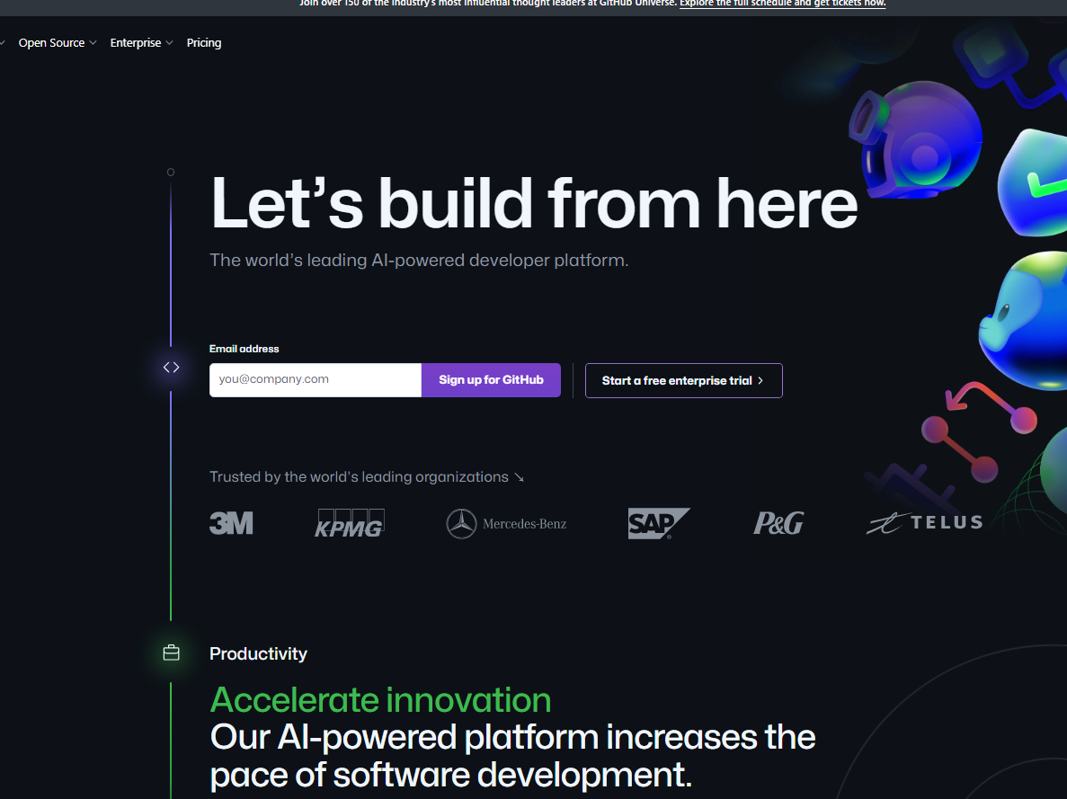
Github.com

Slide 46
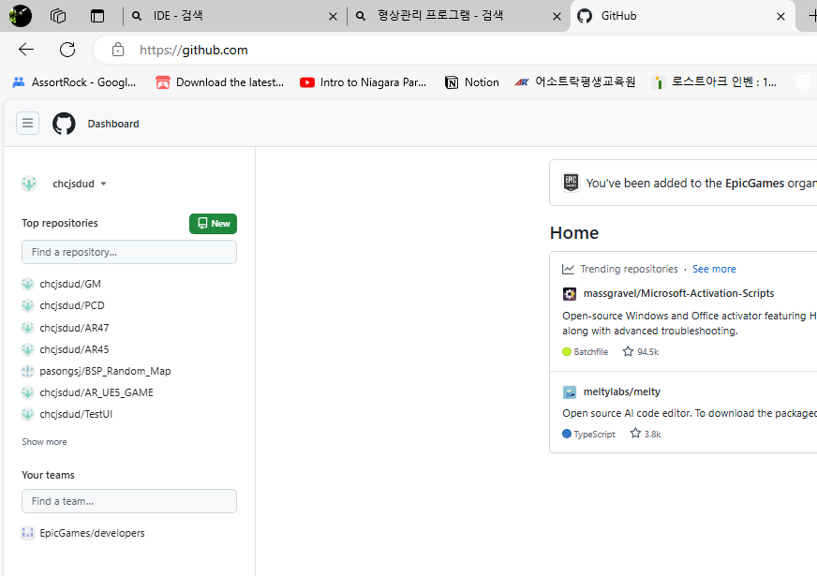
Github.com 에 가입하세요.

Slide 47
Github.com 에 가입하세요.
Pc 카카오톡 설치해주세요.
구글 스프레드시트로 검색을 해보세요

